Slide 1




Un modèle de négociation collaborative basé sur la relation de dominance
WACAI 18
Lydia OULD OUALI (LIMSI-CNRS / UPSUD)
Nicolas Sabouret (LIMSI-CNRS / UPSUD)
Charles Rich (CS / WPI)

Slide 2


Comment s’effectue la collaboration?
Collaboration
Expertises
Expertises
Préférences
Préférences

Slide 3
Comment s’effectue la collaboration?
Négociation
Collaborative
Expertises
Expertises
Préférences
Préférences
Négociation collaborative:
Trouver le moyen de maximiser le gain des deux camps comme un groupe, au lieu de maximiser le gain d’un parti (Chu-Caroll & Carberry, 95)

Slide 4
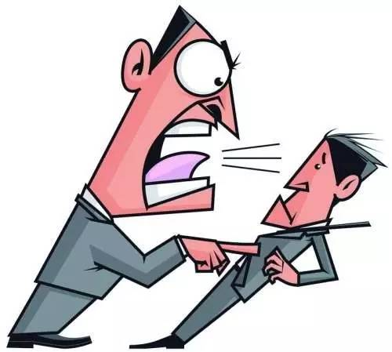
Aspects sociaux dans la négociation
Dominance (Burgoon & Dunbar 98)
Actes de communications par lesquels le
pouvoir est exprimé
Pouvoir : Capacité d’influencer les
comportements d’autrui
Les tentatives de contrôle exprimés par un
individu sont acceptées par le partenaire
d’interaction

Slide 5

Modèle de négociation basé sur la dominance
Principe 1: Exigences et concessions (Dedreu et al 95)
Dominance associée à un haut niveau d’exigence dans la négociation et un manque de concessions.
Principe 2: Soi vs autrui (Fiske 93, DeDreu et al 95)
Individu dominant est centré sur soi et prend peu en
considération l’autre
Principe 3: Mener la négociation (Dedreu,VanKleef, 04)
Engager la négociation
Contrôler le cours de la négociation

Slide 6
Modèle de négociation basé sur la dominance
Architecture du modèle
Etat mental
Préférences
Dom ∊ [0,1] (dominance)
Décision sur les préférences (P1, P2)
Décision sur le choix de
l’énoncé (P3)
Décision basée sur la
dominance
Contexte de négociation
Propositions (P,T,R)
Modèle de l’autre (A,U)
Historique des énoncés

Slide 7
Modèle de négociation basé sur la dominance
Communication : Actes de dialogues
Négociation
Communiquer des
préférences
Faire une proposition
Propose(X)
Refuser une proposition
Reject(X)
Accepter une proposition
Accept(X)
Enoncer une préférence
State Preference(X)
Demander une préférence
Ask Preference(X)

Slide 8
Evaluation des comportements de dominance
Hypothèses
H1: L'agent dominant sera plus fortement perçu comme étant égocentrique que l'agent soumis.
H2: L'agent dominant sera plus fortement perçu comme exigeant que l'agent soumis.
H3: L'agent dominant sera plus fortement perçu comme faisant des concessions plus importantes que l'agent soumis
H4: L'agent dominant sera plus fortement perçu comme prenant le contrôle de la négociation que l'agent soumis
Prin. 2
Prin. 1
Prin. 3

Slide 9
Evaluation des comportements de dominance
Interaction: Négociation pour le choix d’un restaurant
Critères = { Cuisine, Prix, Ambiance, Localisation}
Choix à partir de 420 restaurants
Initialisation des agents négociateurs
Agent Bob : Agent dominant (dom =0.8)
Agent Arthur : Agent soumis (dom = 0.4)
Etude intra-sujets
Questionnaire sur les 3 principes de dominance (Échelle de Lickert)
Nb participants : 40 participants

Slide 10
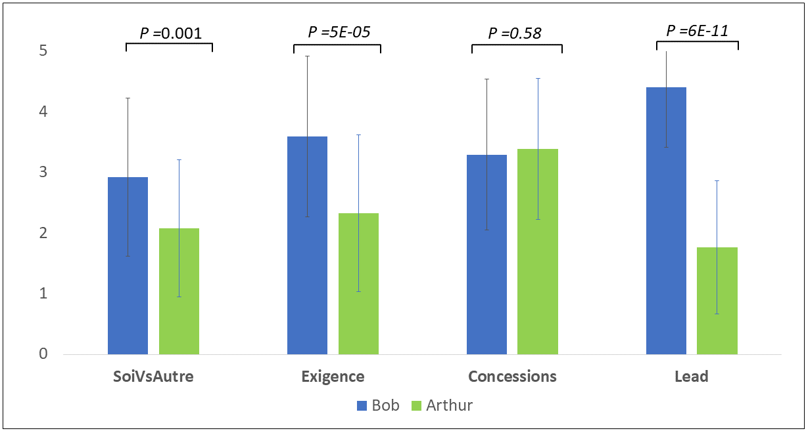
Résultats
Comparaison des comportements de Bob Vs Arthur

Slide 11
Conclusion et perspectives
But: Etudier l’impact de la relation de dominance sur les stratégies de négociation
Construire la relation de domination au cours de la
Négociation
Adapter les comportements de dominance l'agent à ceux de l'utilisateur
Valider le modèle dans le contexte d’une interaction
agent / humain

